Slide 1
諸外国の理科教育について
4/22 理科教育論1(第二回目)
担当:杉森・飯野・渡辺

Slide 2
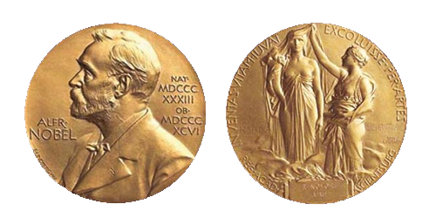
科学とは……
『科学』とは：女神NATUREの顔を覆うベールを
めくろうとする学問
ノーベル物理学賞のメダル
http://www.medal-japan.com/
『哲学』の分科としての『科学』

Slide 3
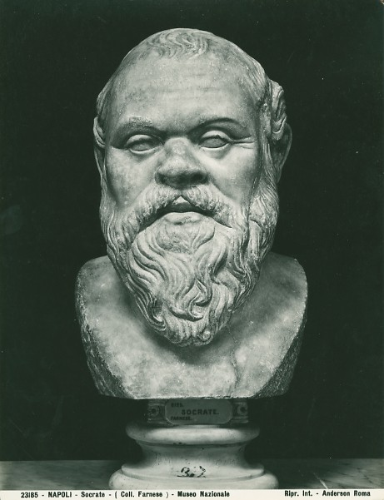
ソクラテスの産婆法
ソクラテス:
・紀元前350年頃のギリシアの
哲学者
・『無知の知』
・『産婆法』
→問いを立てそれに答えさ
せることで相手の誤概念
の矛盾に気づかせる
→良い発問は良い授業を創る
http://ja.wikipedia.org/wiki/ソクラテス

Slide 4
コメニウスの大教授学
・コメニウス
・1600年代チェコで活躍した
教育学者
・『大教授学』
←『物事を教えていくこと』
について真面目に書いた本
『同一年齢・同時入学・同一学年・
同一内容・同時卒業』の仕組みなど
・『世界図絵」
←世界初の子供用絵本(百科事典)
http://ja.wikipedia.org/wiki/コメニウス

Slide 5
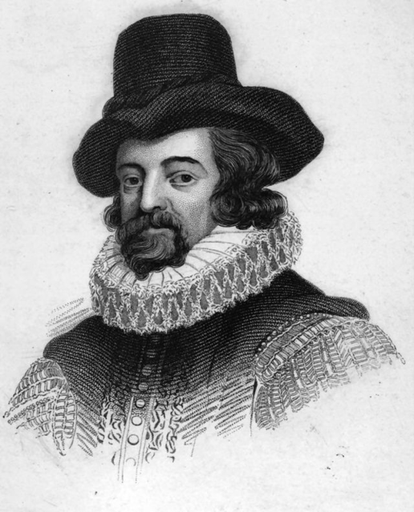
コメニウスの直観教授法
『人間はできるかぎり、書物からではなく、天と地、樫の木やぶなの木から学ぶ態度を教わらなくてはなりません』byコメニウス
←最初から知識の伝達で
行う授業(伝達主義)は×。
分からないものを探求して
いく姿勢を学ばせることが大事。
←フランシス・ベーコンの帰納主義
に影響を受けている http://ja.wikipedia.org/wiki/
フランシス・ベーコン

Slide 6
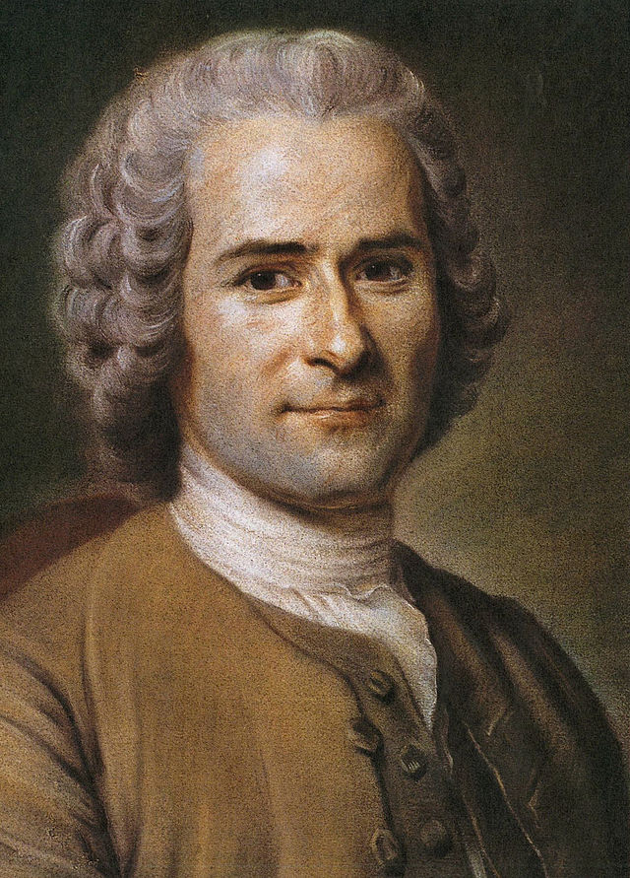
ルソーの自然教育
・1700年代フランスで活躍
したスイス人哲学者・作曲家。
・『こどもの発見者』
←『小さな大人』ではなく
『こども』そのものに着目
・『エミール』
←『自然の最初の衝動は常に正しい』
子の自発性を重視、消極的な教育論
を展開
→『言葉ではなく、感覚器官に教えていく』
ことを目指すペスタロッチ教育(開発
主義教育)などにも影響
これからシャワーします
http://ja.wikipedia.org/wiki/ルソー

Slide 7
シュタイナー

Slide 8
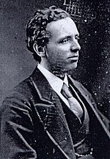
アームストロングの 『発見学習的教授法』
・1900年代初期の化学者、
教育者。ナフタレン誘導
などの研究でも有名。
・『仮説の設定と検証』を
基に学習を進めさせる
発見学習的教授法を提唱。
←アルキメデスの原理に関する
比較実験などを行ったりもした
http://en.wikipedia.org/wiki/
Henry_Edward_Armstrong

Slide 9
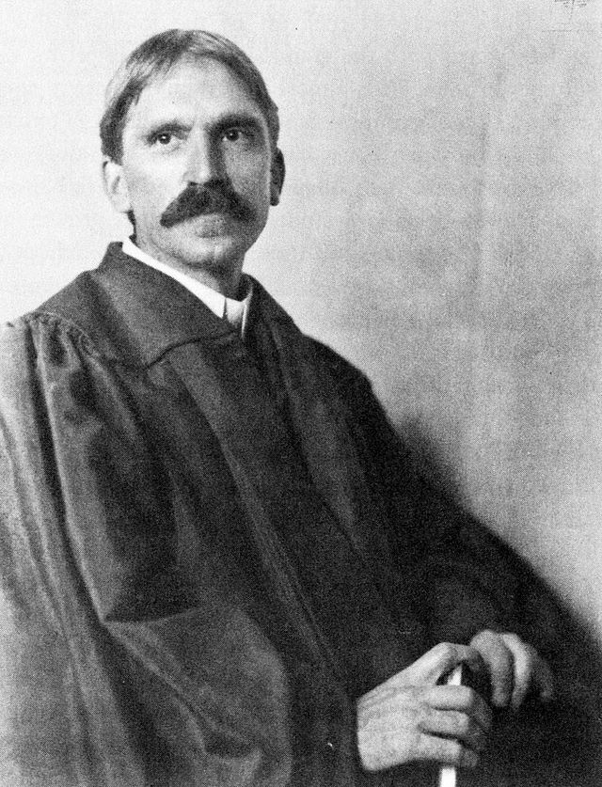
デューイ『問題解決学習』
・1900年代中期のアメリカの
哲学者、教育哲学者。
・プラグマティズム(経験できない
事は教えることができない)を代表
する思想家でもある。
・今の教育は『不必要に長くて
形式的』とし、『子供達は実生活
の行動に関わることで学ぶ』
と説いた。
→『学校は大きな社会生活の内にある』
http://ja.wikipedia.org/wiki/
ジョン・デューイ

Slide 10
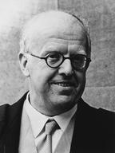
問題解決学習について
・暗示(困難の生起) →解決すべき問題の整理
→仮説の設定 →仮説を練り上げて推論
→検証
のプロセスを踏み、学習者が実体験を
以て学習することができるとする教授法。
・チャールズ・パーシー・スノー卿
(物理学者であり、小説家でもある)
が言ったように、『文科的世界と
理科的世界の断絶』を嘆かれていた
当時の実情がある。
・1900年代中期のアメリカで流行、しかし
1957年の スプートニク・ショックで世論は一気
にエリート教育・系統主義 (教師が準備し、
設計したステップを踏んで学んでいくスタイル)へ傾いていった
http://search.ppsimages.co.jp/
チャールズ・パーシー・スノー

Slide 11
現代の先進国における理科離れ
PISA:《Program for International Student Assessment》
OECD加盟国を中心に3年ごと実施される15歳児
の学習到達度調査。知識・技能を実生活の場面で
どれだけ適用できるか』に主眼が置かれている。
TIMSS:《Trends in International Mathematics and Science Study》
国際教育到達度評価学会（IEA）が行う小・中学
生を対象とした国際比較教育調査。『学校教育で
得た知識や技能がどの程度習得されているか』に
主眼が置かれている。

Slide 12
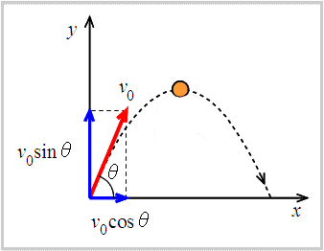
構成主義的学習論
「人はタブラ・ラサ(白紙)では
なく、学習を始める前から既に
それぞれ『生活知』として
科学的には誤った『素朴概念』
を持っている」
妥当な科学概念へと学習者
自身が新たな考えを構成
するようにさせる。
素朴概念の例「運動には力が内包されている」(Motion Implies Forces:MIF)
O
放物運動する球にはたらいている力は……?

Slide 13
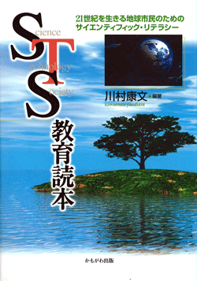
STS(Science Technology & Society)教育
・近年の環境破壊は、科学・技術の社会的
位置づけの失敗。
→ 科学、技術、社会の相互関連性に
ついて学び、社会における科学や
技術のあり方について自分なりの
意見を持てる人の育成が必要。
・これまでの理科教育:客観的な科学的知識
を理解させることを目指す
・STS教育: 社会的文脈の中で科学・技術を
批判的に吟味し、主体的に考え行動
する市民育成を目指す
・『常識のあるエリート作り』の一環として
アメリカ、ハーバード大学などでは必修。
……が、日本では不活発。
『科学と人間生活』が新設されたのはまさにSTS教育のためである。
http://www.kamogawa.co.jp/

Slide 14
講義は以上となります。
授業評価とノートプリントを提出してください。

